Slide 1
Die deutschen Standardvarietäten
Block III:
Varietäten der deutschen Sprache in anderen Ländern
Dr. Christine Pretzl
Südböhmische Universität Budweis
Sommersemester 2020

Slide 2
Weitere Länder (neben Österreich und der Schweiz) mit Deutsch als nationaler Amtssprache
a) Liechtenstein
(amtlich Fürstentum Liechtenstein) ist ein Binnenstaat im Alpenraum Mitteleuropas und der sechstkleinste Staat der Erde.
Währung‎: ‎Schweizer Franken‎ (CHF); Fläche‎: ‎160,5 (Vermessung 2006) km²; Bevölkerung: 38.557 (2019);
Amtssprache‎: ‎Deutsch
[Quelle: wikipedia – 15.04.2020]
„In dem kleinen Staat Liechtenstein gibt es keine andere Sprache als Deutsch mit amtlicher Stellung (Status oder Funktion), auch nicht auf kommunaler Ebene. Dies ist damit der einige amtlich rein deutschsprachige Staat. […]
Das Standarddeutsch Liechtensteins stimmt weitgehend überein mit dem Schweizer Hochdeutsch, hat aber auch einige Besonderheiten (nationale Varianten) im Wortschatz […]. So heißt z. B. der Amtsarzt Landesphysikus, die Oma Nana, der Opa Neni (jeweils mit der Konnotation Zuneigung), eine Handelsgesellschaft bisweilen Anstalt oder der Pfannkuchen die Kratzeti, im Plural, da er typischerweise in Streifen geschnitten und Beilage zu einem Hauptgericht ist […].“
[Ammon 2015, 215 f.]

Slide 3
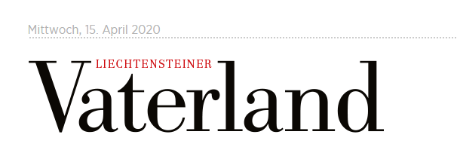
«Es ist noch zu früh für eine Entwarnung»
Die Liechtensteiner haben sich über das Oster-Wochenende grossmehrheitlich an die Massnahmen der Regierung gehalten. Zeit für eine Entwarnung sei aber noch nicht, sagt Gesundheitsminister Mauro Pedrazzini. Die Regierung wird in der nächsten Woche über eine Lockerung der Massnahmen informieren.
Gesundheitsminister Mauro Pedrazzini lobt die liechtensteinische Bevölkerung für die konsequente Einhaltung der Massnahmen über die Ostertage. «Die Massnahmen wurden grossmehrheitlich eingehalten. Dafür danke ich allen Einwohnerinnen und Einwohnern» so Pedrazzini. Gleichzeitig unterstreicht er, dass es derzeit noch zu früh für eine Entwarnung ist.
Über eine Lockerung der Massnahmen wird die Regierung in der nächsten Woche informieren. Bis dahin empfiehlt die Regierung weiterhin allen, zu Hause zu bleiben. Es sei denn, man muss zur Arbeit, zum Arzt oder zur Apotheke, Lebensmittel einkaufen oder jemandem helfen. Personen über 65 Jahren oder mit Vorerkrankungen empfiehlt die Regierung generell zu Hause zu bleiben, ausser im Falle eines Arztbesuches.
Bislang wurden insgesamt nach wie vor 80 Personen, die in Liechtenstein wohnhaft sind, positiv auf COVID-19 getestet. Die Regierung setzt weiterhin alles daran, um eine Ausbreitung des Coronavirus so gut wie möglich zu verlangsamen und damit eine Überlastung des Gesundheitswesens zu verhindern.
[https://www.vaterland.li/liechtenstein/vermischtes/es-ist-noch-zu-frueh-fuer-eine-entwarnung;art171,416324]
Textarbeit:
An welchem sprachlichem Merkmal können Sie eindeutig erkennen, dass es sich bei diesem Text um Schweizer Hochdeutsch handelt?

Slide 4
b) Luxemburg
Das Großherzogtum Luxemburg (luxemburgisch Groussherzogtum Lëtzebuerg)
Staatsform‎: ‎Monarchie; Währung‎: ‎Euro (EUR); Fläche‎: ‎2.586,4 km²; Bevölkerung: 613.894 (2019);
Amtssprachen: Luxemburgische Sprache, Französisch, Deutsch
[https://www.google.com/search?client=firefox-b-d&q=Luxemburg%23]
„Ein bedeutsamer Unterschied gegenüber Deutschland, Österreich, Liechtenstein und – wenngleich weniger ausgeprägt – auch der Schweiz (Deutschschweiz) besteht darin, dass die Luxemburger Deutsch entschieden nicht als ihre Muttersprache betrachten. Als diese gilt ihnen vielmehr das Letzeburgische (auf Deutsch auch das Luxemburgische […]).
Wegen der fehlenden Muttersprachlichkeit von Deutsch wird Luxemburg in der Regel nicht, auch hier nicht, zu den „deutschsprachigen Ländern“ oder den „deutschsprachigen Staaten“ gezählt […].
Auch die Luxemburger Regierung betont gelegentlich ihre Distanz zur deutschen Sprache , wofür etwa die ausdrückliche Nicht-Beteiligung an der rezenten Rechtschreibreform des Deutschen ein Beispiel war […].“
[Ammon 2015, 224]
Die luxemburgische Sprache oder kurz Luxemburgisch (Eigenbezeichnung Lëtzebuergesch) ist die Landessprache und eine der Amtssprachen von Luxemburg. Es ist eine moselfränkische Sprachvarietät des Westmitteldeutschen und Teil des deutschen bzw. kontinental-westgermanischen Dialektkontinuums. Linguistisch ist Luxemburgisch ein hochdeutscher Ausbaudialekt (siehe Diagramm).
[https://de.wikipedia.org/wiki/Luxemburgische_Sprache]

Slide 5
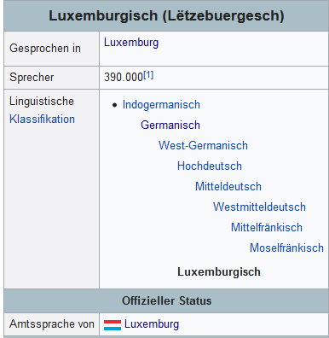
Rein linguistisch gesehen bildet das Luxemburgische Moselfränkisch zusammen mit den benachbarten moselfränkischen Sprachvarietäten im Saarland und in der Region Trier ein Dialektkontinuum. Damit gehört es zum mitteldeutschen Sprachraum – es unterscheidet sich nicht genug von den anderen westmitteldeutschen Varietäten, um als eigenständige Sprache angesehen zu werden.
Zudem ist Luxemburgisch enger mit dem Standarddeutschen verwandt als viele oberdeutsche Varietäten, die man im bairischen, österreichischen und schweizerdeutschen Sprachraum hört und die nicht als eigenständige Sprachen, sondern als Dialekte des Deutschen betrachtet werden.
Trotzdem lässt sich sprachwissenschaftlich die Frage, ob das Luxemburgische eine eigenständige Sprache ist, nicht eindeutig mit „nein“ beantworten, da schlicht die strukturlinguistischen Kriterien fehlen, die es erlauben, eindeutig zwischen einem Dialekt und einer Sprache zu unterscheiden.
Die Antwort hängt also wie so oft eher von politischen und sozialen Aspekten ab – und wie viel Bedeutung diesen Aspekten gegenüber den linguistischen zugemessen wird.
[https://de.babbel.com/de/magazine/sprachen-in-luxemburg]
[https://de.wikipedia.org/wiki/Luxemburgische_Sprache]

Slide 6
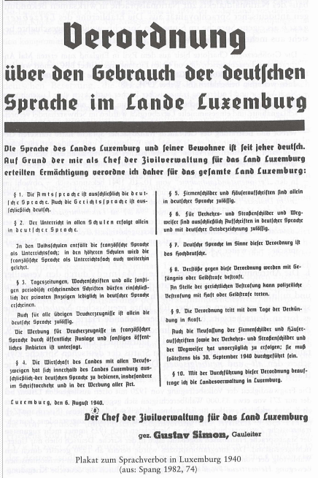
Textarbeit:
Aus welchen politischen Gründen
wird die Luxemburgische
Sprache in dieser Verordnung
aus dem Jahr 1940 verboten?

Slide 7
2. Deutsch als regionale Amtssprache
➔ „Die aktuelle, einerseits privilegierte und andererseits tendenziell prekäre Stellung von Deutsch als regionale Amtssprache in
Belgien und Italien wird verständlicher beim Rückblick in die Geschichte […].
Die beiden deutschsprachigen Regionen gelangten erst nach dem Ersten Weltkrieg an ihre heutigen Staaten – durch Annexion
und, wie man vermuten muss, gegen den Willen ihrer Bevölkerungsmehrheit. In Italien gab es keinerlei Befragung, und in Belgien
nur die Möglichkeit individuellen schriftlichen Protests an die belgischen Behörden, wovon nur eine verschwindende Minderheit
(271 Personen) Gebrauch machte – was angesichts der Aussichtslosigkeit, angesichts weit größerer belgischer Gebietsforderungen,
vorhersehbar war. Beide Gebietsabtretungen waren unvereinbar mit dem politischen Selbstbestimmungsrecht ethnischer Gruppen
[vgl. 14 Punkte des US-Präsidenten Wilson für die Friedensgestaltung nach dem Ersten Weltkrieg] […].
Die Annexion führte in beiden Regionen zu langwierigen Konflikten der deutschsprachigen Bevölkerung, die erst in neuerer Zeit,
Jahrzehnte nach dem Zweiten Weltkrieg, mit der Entstehung und Festigung der Europäischen Union weitgehend abgebaut
wurden.“
[Ammon 2015, 232 f.]
Belgien
→ „Dieses deutschsprachige Gebiet Belgiens, heute die Deutschsprachige Gemeinschaft [kursiv im Original], ist – durch einen west-
östlich verlaufenden Korridor um Malmedy und Waimes – geteilt in eine nördliche Hälfte (mit Eupen als Hauptstadt der ganzen
Gemeinschaft) und eine südliche (mit der kleineren Stadt St. Vith).
Es grenzt im Norden an die Niederlande, im Süden an Luxemburg und im Osten an Deutschland […]“ [Ammon 2015, 234]:

Slide 8
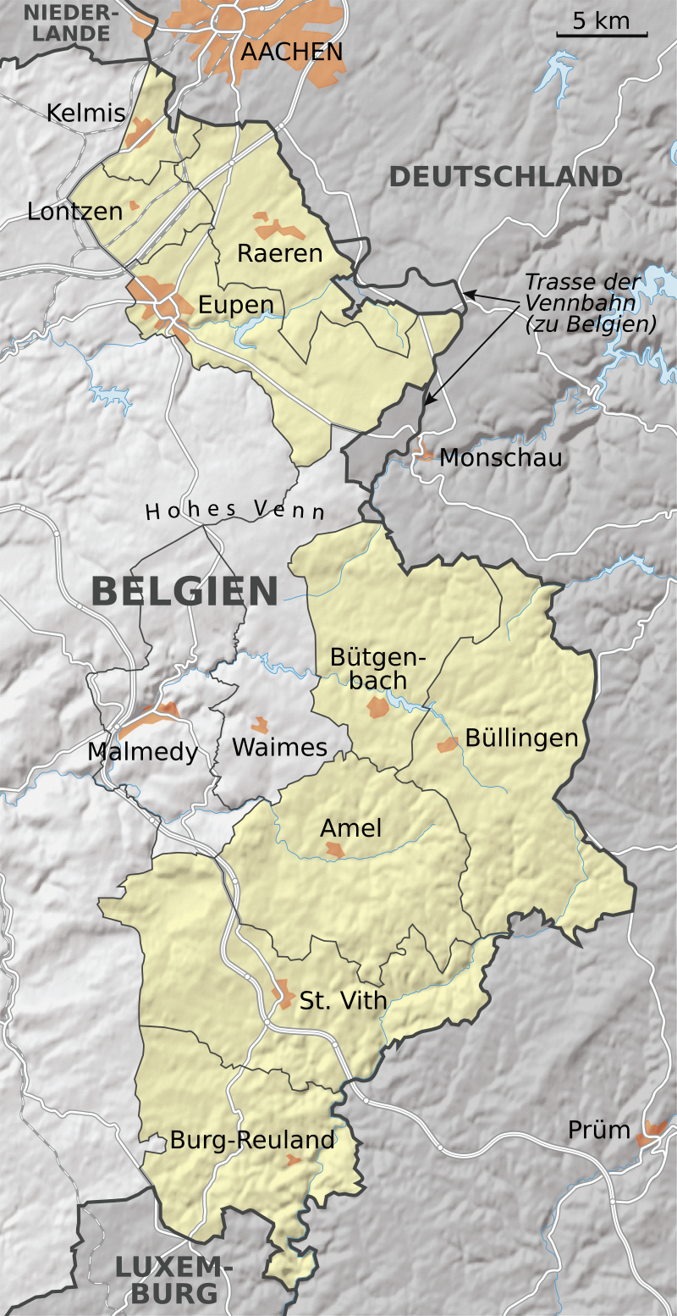
Die deutschsprachige Gemeinschaft
In Belgien

Slide 9
b) Südtirol
→ „In der Nachkriegszeit wurde S ü d t i r o l zu einem vielbeachteten Beispiel einer toleranten Sprachminderheitenpolitik, allerdings
erst nach harten Auseinandersetzungen und Anstrengungen sowohl der Sprachbevölkerung als auch der italienischen und österreichischen
Regierung sowie der Vereinten Nationen.
In Erinnerung an zwei rücksichtslose internationale sprachenpolitische Diktate (1919 und 1939) haben hier unbeugsame Sprachloyalität.
basisdemokratischer, bis hin zu militanten Aktionen gehender Widerstand und das internationale Bedürfnis nach Normalisierung erfolgreich
und vorbildlich zusammengewirkt.
So gilt heute der generationenlange Sprachenkampf für die […] Deutschsprachigen des Tiroler Etschlandes / Alto Adige in der Provinz Bozen
als einigermaßen befriedet, da die Chancen und Lasten geregelter Zweisprachigkeit (bzw. Dreisprachigkeit) jetzt wesentlich gleichmäßiger
verteilt sind […].
Südtirol ist das einzige deutschsprachige Minderheitsgebiet, wo neuerdings der deutschsprachige Bevölkerungsanteil leicht im Wachsen ist,
während die sonstigen deutschsprachigen Minderheiten in Norditalien (Trentino, Aostatal, Piemont, Kanaltal, Friaul, meist nur Sprachinseln)
auf wenige Hunderte geschrumpft bzw. völlig italienisiert sind […].“
[von Polenz 1999, 179]
Siehe auch: Treffen der deutschen Sprachinseln in Italien
http://www.minet-tv.com/de/sendungen/minet/minet-das-minderheitenmagazin-042017/sprachinseltreffen-im-trentino/

Slide 10
3. Deutschsprachige Gebiete in der Vergangenheit: Kolonialisierung
Die mittelalterliche Ostkolonisation
„Durch die mittelalterliche Ostkolonisation in der Zeit vom 8. bis zum 14. Jh. wurde das geschlossene deutsche Sprachgebiet nach Osten
über die Elbe und Saale und nach Norden über die Donau hinaus ausgedehnt bis nach Ostpreußen, Schlesien und in das Gebiet der
heutigen Slowakei hinein.
Die autochthone slawische Bevölkerung wurde großenteils sprachlich assimiliert. Die verbleibende, überwiegend weiter östlich siedelnde
slawischsprachige Bevölkerung lernte Deutsch häufig als Fremdsprache, was freilich erst für spätere Zeiten belegt ist.
Die im späteren Mittelalter, seit dem 12. Jh., nach Osteuropa wandernden muttersprachlich deutschsprachigen Bevölkerungen bildeten
dort großenteils ‚Sprachinseln‘ […] und trugen teilweise dazu bei, die anderssprachige Umgebung zum Deutschlernen zu motivieren.“
[Ammon 2015, 97]
b) Emigration muttersprachlich deutschsprachiger Gruppen in überseeische Gebiete
„Die Emigration […] in überseeische Gebiete begann im 16. Jh. und verstärkte sich seit dem 17. Jh. Sie führte zunächst vor allem nach
Nordamerika, später auch nach Süd- und Mittelamerika sowie Australien und Süd-/Südwestafrika. Auch die kurze Episode der Kolonial-
politik Deutschlands mit der Eroberung und Verwaltung von Kolonien in der Zeit von 1884 bis 1918 trug zur Ansiedlung aus den
deutschsprachigen Staaten bei.
Diese verschiedenartige und unterschiedlich motivierte Emigration führte auf mehreren Kontinenten und in einer ganzen Reihe von Staaten
zur Bildung deutschsprachiger Minderheiten […]. Ein Großteil von ihnen wurde später sprachlich assimiliert. Ihre Nachfahren pflegen
jedoch teilweise bis heute intensivere Kontakte zu den deutschsprachigen Staaten und lernen häufiger DaF [Deutsch als Fremdsprache]
als die übrigen Bevölkerungsteile der betreffenden Staaten.“
[Ammon 2015, 97 f.]

Slide 11
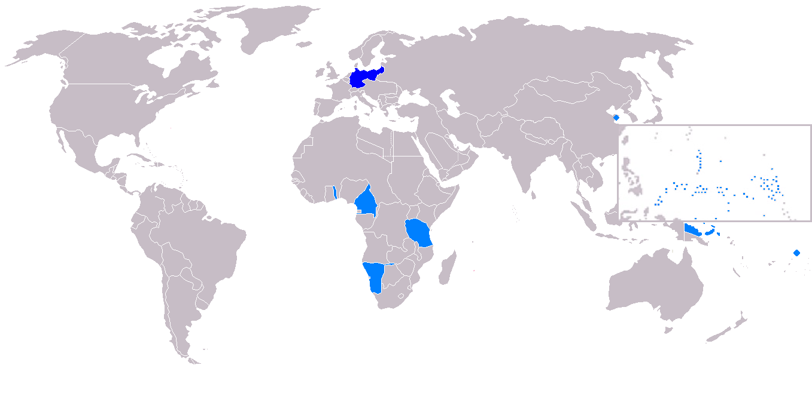

Slide 12
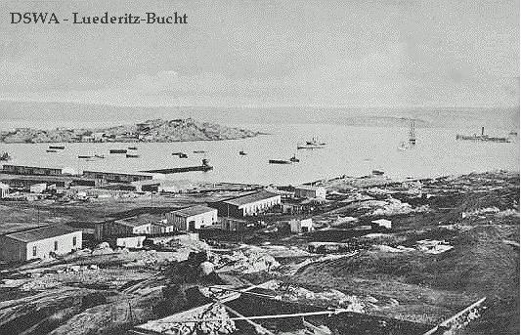

Slide 13
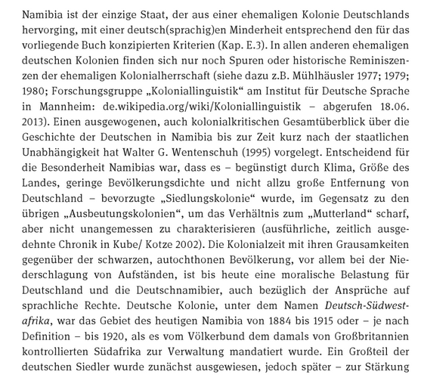
➔ zum Beispiel: Namibia

Slide 14
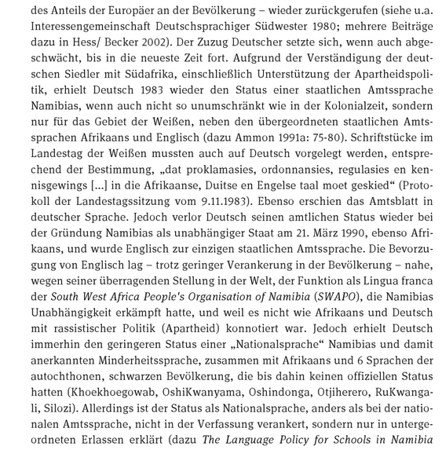
[…]
[Quelle: Ammon 2015, 359 f.]

Slide 15
Mit EASY GERMAN in Namibia
https://www.youtube.com/watch?v=YPYNK1gG0S8
Deutsch in Papua Neuguinea
https://www.youtube.com/watch?v=zRlnVhdw7y4
https://www.youtube.com/watch?v=hcwkpGHfsJo
Der Bismarck-Archipel.
Tropisches Paradies mit deutscher Vergangenheit

Slide 16
BEISPIEL 1: Unserdeutsch in Papua-Neuguinea
https://www.germanistik.unibe.ch/forschung/projekte/unserdeutsch_rabaul_creole_german/index_ger.html
Unserdeutsch, oder – wie die Sprache in der Kreolistik auch genannt wird – Rabaul Creole German ist die weltweit einzige deutschbasierte Kreolsprache. Es ist kurz vor und auch nach dem ersten Weltkrieg im Bismarck-Archipel in Papua-Neuguinea unter den Kindern an der Missionsstation in Vunapope (Provinz East New Britain) entstanden. Unserdeutsch wird heute nur mehr von einigen wenigen älteren Sprechern, die in Papua-Neuguinea und Ostaustralien leben, gesprochen.
Diese Seite soll über Verlauf und Ergebnisse eines Forschungsprojekts informieren, das sich zum Ziel gesetzt hat,
Unserdeutsch möglichst umfassend zu dokumentieren,
(b) Entstehung und Geschichte der Sprache möglichst genau zu rekonstruieren und zu beschreiben sowie
(c) die Sprachstruktur systematisch zu beschreiben. [Hervorhebung durch die Verf.]

Slide 17
Das Projekt wird gefördert von der
(Deutsche Forschungsgemeinschaft)
Die Seite richtet sich an die linguistische Fachwelt, an die interessierte Öffentlichkeit und genauso auch an die Unserdeutsch community.
Neben der Sammlung und Veröffentlichung von Ton-, Text- und Bilddokumenten sowie einschlägigen Forschungsergebnissen möchte sie durch die Facebook-Gruppe Unserdeutsch: The Creole German of Vunapope / Papua New Guinea auch für die heute weit zerstreut lebenden Sprecherinnen und Sprecher selbst ein Forum bieten, um soziale Kontakte untereinander zu pflegen sowie Geschichten und Dokumente auszutauschen.
Das Projekt wird durchgeführt im Rahmen einer Kooperation mit dem

Slide 18
4. Deutschsprachige Gebiete in der Vergangenheit: Auswanderungsbewegungen
c) Auswanderungswellen im 19. Jahrhundert
Im 19. Jahrhundert erreichte die um 1820 einsetzende Auswanderung im deutschsprachigen Raum einen Höhepunkt. Es kam verschiedentlich zu Massenauswanderungen; sie hingen unter anderem mit der konjunkturellen Entwicklung und/oder mit der Demografie Deutschlands zusammen.
Bezogen auf Südwestdeutschland kann man drei Phasen der Massenauswanderung unterscheiden:
1816/1817
Bedingt durch den Ausbruch des Vulkans Tambora in Indonesien, einem der stärksten bekannten Vulkanausbrüche überhaupt, wurde so viel Asche in die Atmosphäre geschleudert, dass es auf der nördlichen Halbkugel zu extrem nassen, kalten Sommern kam („Jahr ohne Sommer“) und die Ernte zweier Jahre ausfiel. Deshalb kam es zu einer großen Emigrationsbewegung. In Südwestdeutschland schifften sich viele Menschen auf der Donau ein und siedelten in Südrussland (Bessarabien, in der Gegend um Odessa und um Tiflis im Kaukasus). Ein kleinerer Teil der Emigranten suchte in den Vereinigten Staaten eine neue Heimat.
1845–1865
Wiederum lösten Pauperismus und eine anhaltende Wirtschaftskrise eine Massenemigration – die größte des 19. Jahrhunderts – aus; nun zogen die Auswandererströme fast ausnahmslos in die Vereinigten Staaten. Dort wurden weite Landstriche erschlossen und besiedelt, indem man die ansässigen Indianer bekämpfte und vertrieb oder ausrottete. Einen zusätzlichen Anreiz zur Auswanderung bildeten die Nachrichten von Goldfunden in Kalifornien seit 1848, die den kalifornischen Goldrausch auslösten.
Die Lage und Motive der Auswanderer dieser Zeit aus dem Hunsrück nach Brasilien beschreibt Edgar Reitz in seinem Spielfilm „Die andere Heimat“.
Zu der wirtschaftlich motivierten Auswanderung kam um 1848 auch eine politische, die ihren Höhepunkt nach der gescheiterten Märzrevolution fand. Diese Emigranten werden gemeinhin als Forty-Eighters („Achtundvierziger“) bezeichnet.
Nach 1855 ließ die Stärke der Auswanderung nach und kam während des Amerikanischen Bürgerkriegs (1861–1865) fast vollständig zum Erliegen.
[Insgesamt ca. 5,45 Mio. zwischen 1821 und 1912].
Von 1816 bis 1861 war der bayerische „Matrikelparagraf“ einer der Hauptgründe für das Überwiegen bayerischer Juden in der ersten jüdischen Einwanderungswelle in die USA.
Als Teil der gleichen Auswanderungswelle wanderten auch tausende Deutsche in die australischen Kolonien aus. Ihre Zahl wird auf etwa 70.000 bis 80.000 – bis zum Ersten Weltkrieg – geschätzt. Die Deutschen prägten die Geschichte des Kontinentes nachhaltig.
1880er Jahre
Nach 1880 kam es noch einmal zu einer Auswanderungswelle in die Vereinigten Staaten, die jedoch nicht mehr die Stärke der anderen Auswanderungsbewegungen erreichte. Die Auswanderung über Bremen erfolgte jetzt größtenteils von Bremerhaven aus. Dort wurde seit 1850 ein Auswandererhaus betrieben, damit die Emigration mit Schiffen erfolgen konnte, die mehr Tiefgang hatten.
[Quelle: https://de.wikipedia.org/wiki/Auswanderung#19._Jahrhundert]

Slide 19
Fazit der Auswanderung im 19. Jahrhundert:
„Ein Teil der verarmten Menschen wanderte ins Ausland aus. Hauptziel der Auswanderung war Amerika mit seinen großen
unerschlossenen Räumen.
Zwischen 1820 und 1900 gingen etwa 5,1 Millionen Deutsche in die USA, meist handelte es sich um ganze Familien von
selbstständigen Kleinbauern und Handwerkern. Von der Abwanderung besonders betroffen waren die bevölkerungsreichen
ländlichen Gebiete in Süddeutschland, sie stellten vor 1848 etwa ein Drittel aller Auswanderer.
Die Auswanderung verstärkte sich, als nach der gescheiterten bürgerlichen Revolution von 1848/499 viele demokratisch gesinnte Deutsche aus Furcht vor politischer Verfolgung oder aus Enttäuschung in die USA zogen. Bremen und Hamburg entwickelten sich zu den wichtigsten deutschen Auswanderer-Häfen und profitierten wirtschaftlich stark von dieser Entwicklung.
Inwieweit diese Auswanderungswelle als Ventil für die angespannte politische und wirtschaftliche Situation gedient und dadurch stabilisierend gewirkt hat, ist umstritten. Fakt ist jedoch, dass die Auswanderung nach 1900 weitgehend abebbte, als sich die Lebenssituation und das einkommen der unteren Bevölkerungsschichten im Deutschen Reich deutlich verbesserten.“
[Quelle: Werner 2019, 80 f.]

Slide 20
„Zusätzlich zur Auswanderung nahm vor allem im 19. Jahrhundert die internationale Geschäftstätigkeit der deutschsprachigen Staaten zu. Auch im Zusammenhang damit gelangten mehr und mehr Muttersprachler des Deutschen ins Ausland, viele allerdings nur vorübergehend. Sowohl diese Expatriates (manche sprechen auch von „Kontraktdeutschen“) als auch die Auswanderer entwickelten vielfältige kulturelle Tätigkeiten im Ausland, in denen die deutsche Sprache eine Rolle spielte […].“
[Ammon 2015, 98]
→ Oktoberfest in Kanada:
https://www.faszination-kanada.com/blog/reisen/bayerisch-feiern-auf-kanadisch-das-kitchener-waterloo-oktoberfest/
Vgl. auch www.oktoberfest.ca

Slide 21
BEISPIEL 2: Deutschböhmische Auswanderungsvarietäten in Osteuropa und Übersee
„Deutsch wird für fünfzehn Staaten [der USA] angeführt, unter anderem für Idaho, Wyoming, North Dakota, Utah, Colorado, Kansas, Missouri, Arkansas, Iowa und Wisconson. […]
Bereits 1790 registrierte der US-Zensus eine Zahl von 600 000 Deutschen im Land […]. In den USA werden bzw. wurden in drei Staaten (in Kansas, […] in Minnesota und in Washington) zudem auch nord- und mittelbairische Varietäten gesprochen […].
Vor allem im Laufe des 19. Jahrhunderts existierten zahlreiche Auswanderungsströme einer Bevölkerungsgruppe, der so genannten Deutschböhmen, die ihr Herkunftsgebiet, in der eine oberdeutsche Varietät gesprochen wurde, im heutigen Westtschechien verließ.
Die Auswanderungsmotive sind äußerst vielschichtig und reichen von wirtschaftlichen Gründen über Familiennachzug bis hin zur arrangierten Heirat […].
Neben den USA siedelten sich die Deutschböhmen in Südamerika (Saỡ Bento im Staat Catarina / Brasilien), auf der neuseeländischen Nordinsel, im rumänischen Banat und in der Transkarpatenukraine an.“
[Eller-Wildfeuer 2016, 46 f.]

Slide 22
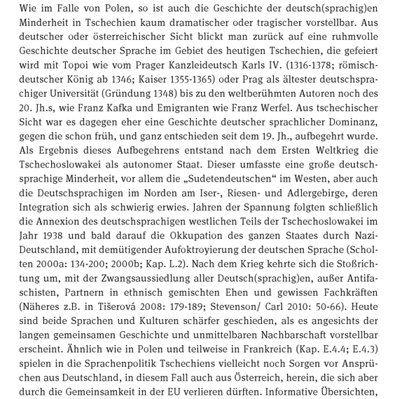
5. Deutsch als Minderheitensprache, aber nicht staatliche Amtssprache
➔ zum Beispiel: Tschechien
[…]
[Quelle: Ammon 2015, S. 328–334:
https://books.google.de/books?id=MZXoBQAAQBAJ&printsec=frontcover&source=gbs_ViewAPI&redir_esc=y#v=onepage&q&f=false]

Slide 23
5. Deutsch in inter- und übernationalen Beziehungen
„Die Sprecherzahl des Deutschen wuchs im 20. Jh. wesentlich langsamer als im 19. Jh. und geringer als die anderer international
bedeutender Sprachen […]:
Nach Otto Jespersens Schätzung von 1933 lag von 6 europäischen Sprachen (als Muttersprachen) Deutsch um 1500 noch zusammen
mit Französisch an der numerischen Spitze, wurde um 1800 zahlenstärkste Sprache in Europa, während seit Ende des 19. Jh. Englisch
weitaus die Oberhand gewann, Russisch im 20. Jh. das Deutsche überholte und Französisch seit dem 19. Jh. allmählich etwas hinter
Deutsch zu liegen kam.
Der numerische proportionale Rückgang hängt mit der in Deutschland stagnierenden Bevölkerungsvermehrung durch Hochindustriali-
sierung und Verstädterung zusammen, außerdem mit Deutschlands relativ spätem Eintritt in die Kolonialpolitik und deren frühem Ende
im Ersten Weltkrieg.“
[von Polenz 1999, 191]

Slide 24
Literatur
Ammon, Ulrich (2015): Die Stellung der deutschen Sprache in der Welt. Berlin / München / Boston 2015.
Eller-Wildfeuer, Nicole (2016): Bairischsprachige Siedlungen in den USA und in Brasillien – Aktuelle Lage, Sprechertypologie
und mehrsprachige Konstellationen. In: Lenz, Alexandra N. (Hg.): German Abroad. Perspektiven der Variationslinguistik,
Sprachkontakt- und Mehrsprachigkeitsforschung. Wien, S. 45–60.
Polenz, Peter von (1999): Deutsche Sprachgeschichte vom Spätmittelalter bis zur Gegenwart. Band III: 19. und 20. Jahrhundert. Berlin.
Werner, Johannes (2019): Geschichte 1. Bayern, Hallbergmoos.

